Slide 1
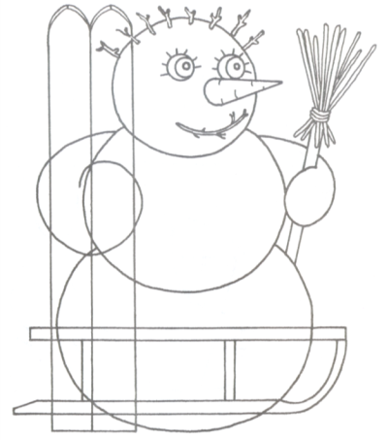
Загадка.
Жил я посреди двора,
Где играет детвора,
Но от солнечных лучей
Превратился я в ручей.

Slide 2
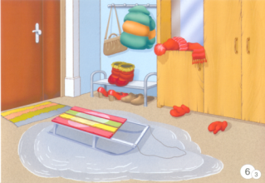
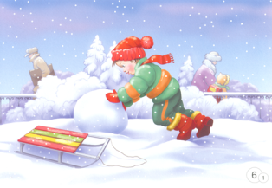
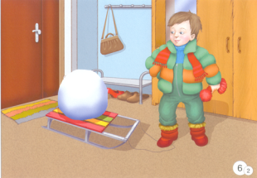
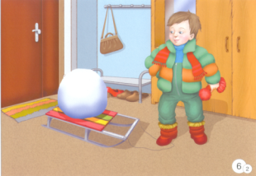
- Что было сначала, а что потом?
- Какая картинка будет первой? (второй, третьей)
Дети выходят и расставляют последовательно картинки.
- Расскажите историю, которая приключилась с мальчиком.
- Придумайте, чем закончилась эта история?

Slide 3
Звуковой анализ слова «КОМ»
- Какой первый звук слышим в слове КОМ? (К)
- Какой кружочек возьмем? (синий)
- Почему? (Звук К – согласный звук, обозначается синим цветом) и т.д.
К О М
-Сколько всего звуков в слове КОМ? (Три звука)
-Сколько гласных звуков? (Один)
-Назовите. (Звук О)
-Сколько согласных звуков в слове КОМ? (Два)
-Назовите. (Звук К, звук М)

